Slide 1
Инвестиционный паспорт
города Пыть-Яха
2023
______________________________________________________

Slide 2
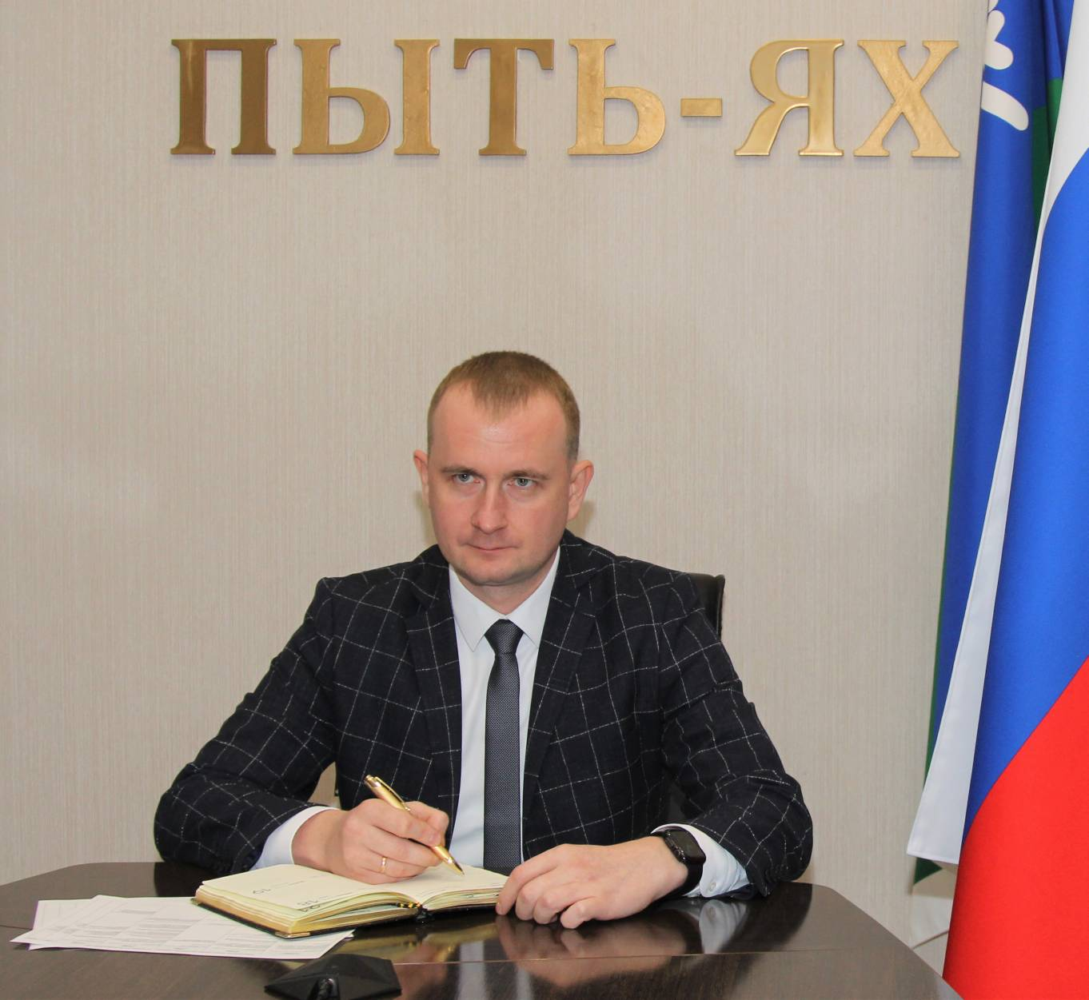
Уважаемые инвесторы, коллеги,
жители города!
Приветствую Вас на официальных интернет-страницах администрации города Пыть-Яха.
Рад представить Вашему вниманию Инвестиционный паспорт города Пыть-Яха!
Инвестиционный паспорт разработан в целях создания благоприятного инвестиционного климата в городе Пыть-Яхе, повышения инвестиционной привлекательности путем предоставления информации заинтересованным юридическим и физическим лицам об условиях осуществления инвестиционной деятельности в городе.
Основан в
1990 году
Одна из стратегических задач города – создание комфортных условий для ведения бизнеса.
Мы заинтересованы в развитии наших партнерских отношений и привлечений инвестиций в экономику, готовы к конструктивному диалогу.
Рассмотрим все Ваши идеи и инвестиционные предложения. Будем рады честному и продуктивному сотрудничеству!
Глава города Пыть-Яха, Дмитрий Горбунов

Slide 3
Содержание
Основан в
1990 году
1. Территориальные и климатические характеристики ………………………………………………………………………4
2. Конкурентные преимущества………………………………………………………………………………………...……5-7
3. Инфраструктура города…………………………………………………………………………………………………….7-8
4. Государственно-частное партнерство……………………………………………………………………………………….9
5. Экономический потенциал………………………………………………………………………………………………….10
6. Национальные проекты……………………………………………………………………………………………………..11
7. Производственный потенциал………………………………………………………………………………...……………12
8. Строительство…………………………………………………………………………………………………………....13-14
9. Демографическая ситуация и социальная инфраструктура…………………………………………..……...………..15-18
10. Поддержка малого и среднего предпринимательства..…………………………………………………..……..………..19
11. Потребительский рынок…………..……………………………………………………………………..………………...20
12. Стратегия города…………………………………………………………...........................................................................21
13. Реализованные, реализуемые, планируемые к реализации инвестиционные проекты…….…….………...………22-24
14. Нормативно-правовые акты в сфере предпринимательства и инвестиций……………………………………….….26-27
15. Контактная информация…………………………………………………………………………………..…………….28-30

Slide 4
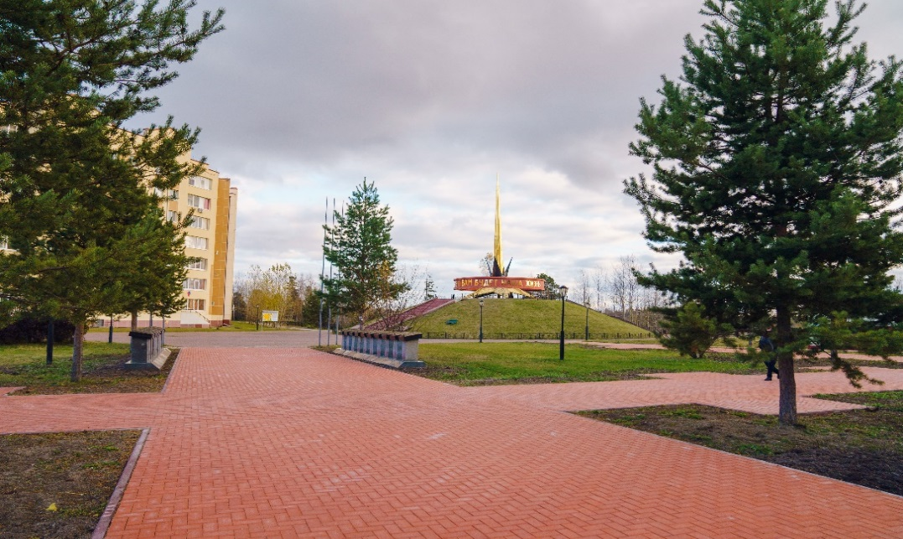
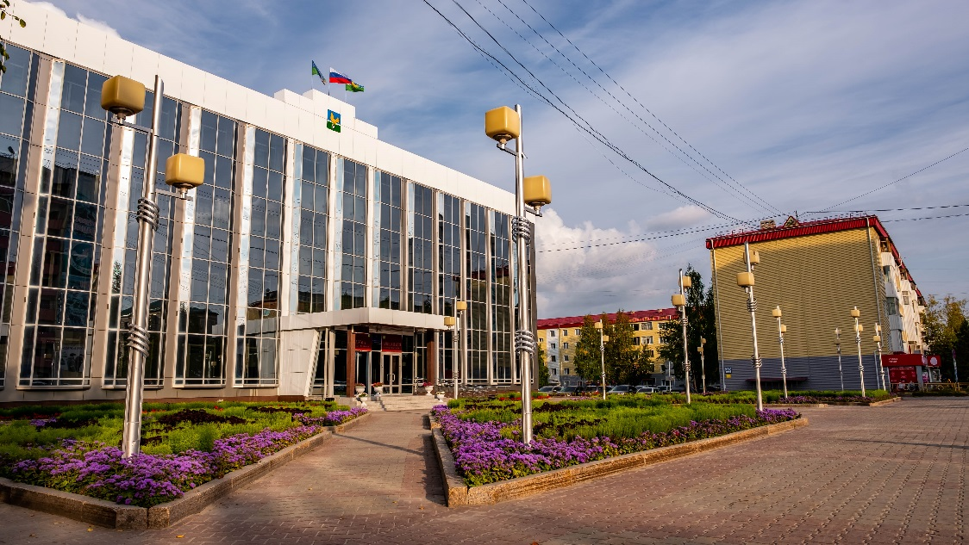
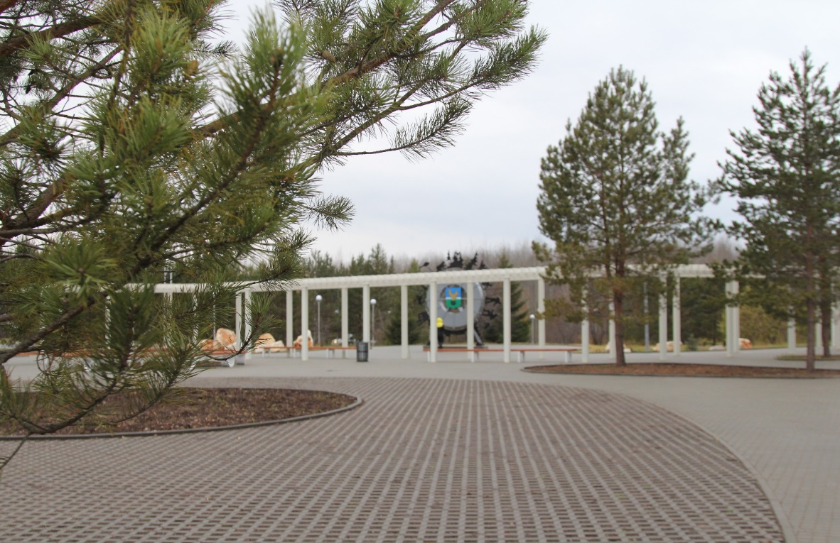
Территориальные и климатические характеристики
Основан в
1990 году
Город Пыть-Ях - молодой город Ханты-Мансийского автономного округа-Югры. Город приравнен к районам Крайнего Севера. Находится на правом берегу реки Большой Балык.
Общая площадь города 8,4 тыс.га., из них площадь застроенных земель 6,4 тыс. га.
Население
на 1 января 2023 года
– 39 570 человек
Телефонный код: 3463
Часовой пояс: UTC+6
Координаты: 60º45′00 с.ш.
72º47′00в.д.
В городе действует Екатеринбургское время.
Москва (msk)+2
Климат резко континентальный.
Средняя температура зимой от -18°С до -24°С. Абсолютный минимум t воздуха в пределах от -48°С до -60°С.
Средняя температура летом от +15,7°С до +18,4°С. Абсолютный максимум t до +37°С
Возможны резкие колебания температуры воздуха, не только от месяца к месяцу, но и от суток к суткам и даже в течение суток.

Slide 5
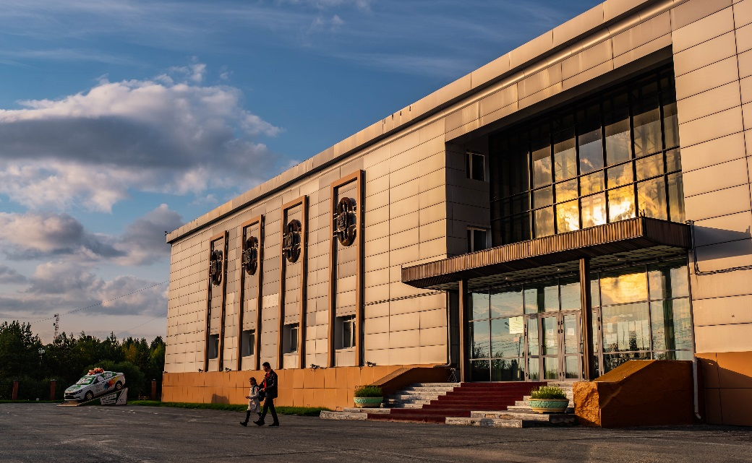
Конкурентные преимущества
Наличие мощной ресурсной базы
Основным «сердцем» ресурсно-сырьевого потенциала города Пыть-Яха, является Мамонтовское нефтяное месторождение, благодаря которому можно уверенно говорить о наличии инвестиционного потенциала.
Кроме «черного золота» в недрах земли, город «богат» близлежащими лесами.
Выгодное географическое положение города
Город Пыть-Ях – это «Ворота Югры». Он является первым крупным населенным пунктом Ханты-Мансийского автономного округа- Югры, как на автомобильной магистрали федерального значения, так и на железнодорожной ветке Свердловской железной дороги, связывающих автономный округ с Тюменской областью.
Развитая инфраструктура
В городе развита социальная инфраструктура. Жителям и гостям города доступны учреждения образования, культуры, спорта.
Развита жилищная и жилищно-коммунальная сферы.
Микрорайоны города связаны между собой автомобильными дорогами с твердым асфальтовым покрытием.

Slide 6
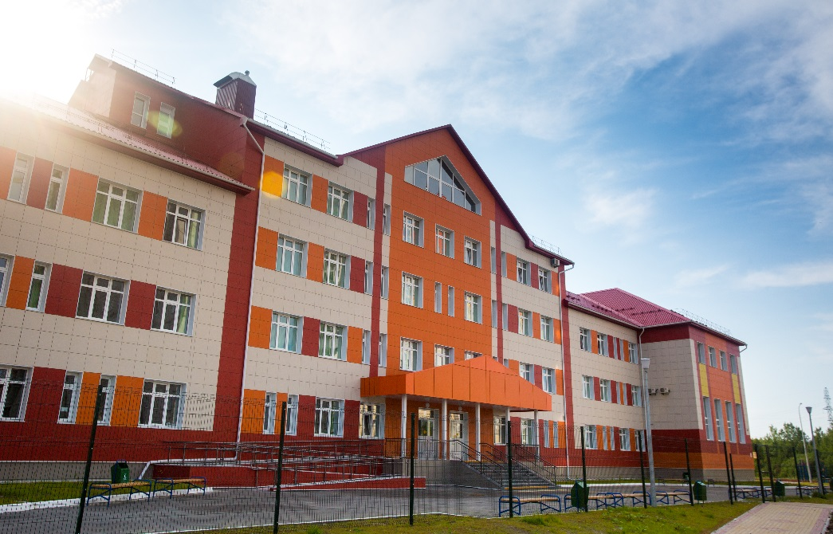
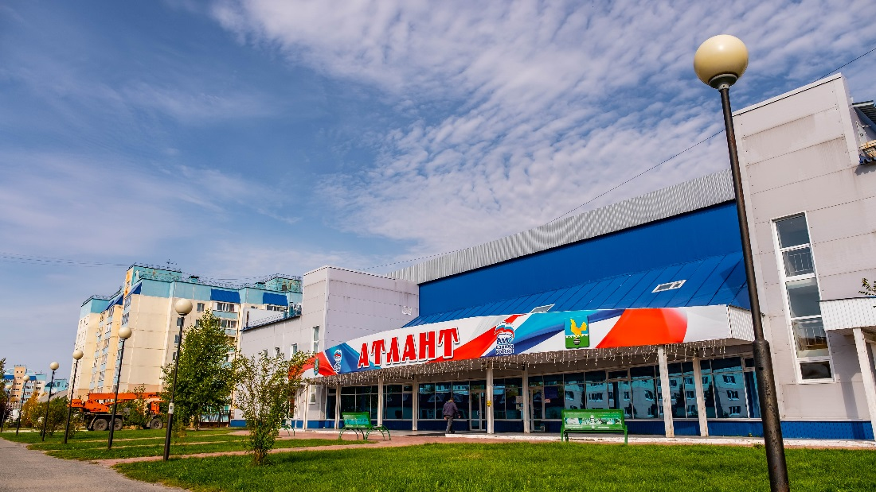
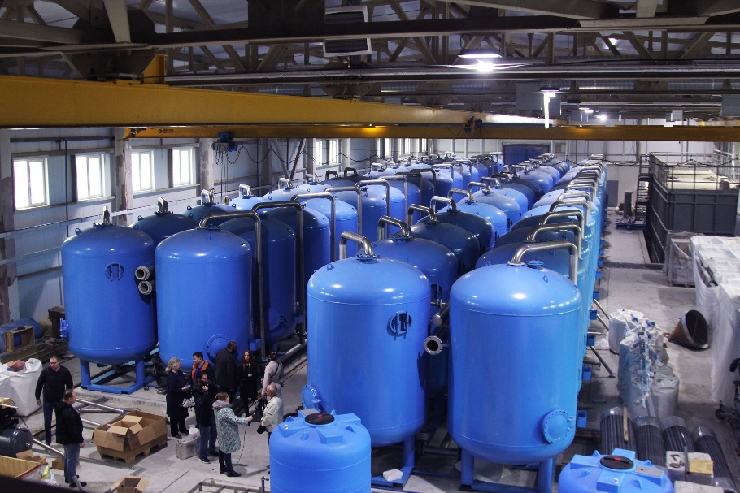
Конкурентные преимущества
Инфраструктура социальной сферы
БУ ХМАО-Югры «Пыть-Яхская окружная клиническая больница»
АУ «Пыть-Яхская городская стоматологическая поликлиника»
АНПОО «Сургутский институт экономики, управления и права»
3 учреждения в сфере культуры и искусства
3 учреждения в сфере физической культуры и спорта
6 дошкольных учреждений
6 средних общеобразовательных школ
1 учреждение в сфере дополнительного образования
Филиал КУ «Центр социальных выплат Югры»
Комплексный центр социального обслуживания «Гелиос»
Реабилитационный центр для детей и подростков с ограниченными возможностями «Журавушка»
Современная инфраструктура коммунального комплекса
8 котельных суммарной мощностью 278.92 Гкал/час
100.8 км сетей водоснабжения
5 КОС

Slide 7
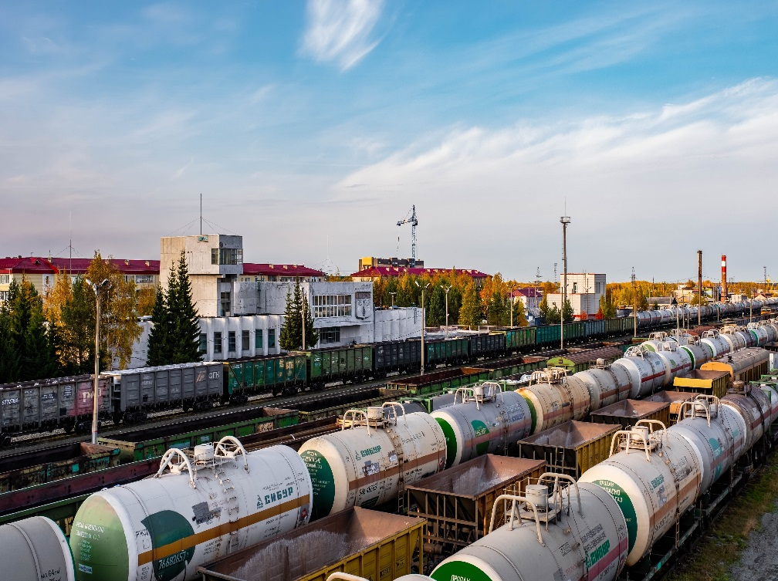
Транспортная инфраструктура города
Основан в
1990 году
Железнодорожная станция Пыть-Ях является первой станцией при въезде в автономный округ, и одной из крупных грузовых станций. Имеет значительное количество тупиков, площадок для разгрузки, контейнерную станцию.
Транспортная железнодорожная ветвь относится к Свердловской железной дороге.
Пыть-Яхский железнодорожный вокзал построен в 1988г.
Ведутся работы по строительству нового здания вокзала Пыть-Ях и реконструкции привокзальной инфраструктуры. В 2023 году планируется завершить I этап проекта – строительство административно-бытового здания с помещениями узла связи.
Через город Пыть-Ях проходит часть федеральной автомобильной трассы
Участок 699-700 км. трассы Тюмень- Ханты-Мансийск
Протяженность улично-дорожной сети общего пользования на территории города составляет 77,9 км, из них 59,6 км с твердым покрытием.
Общая протяженность освещенных улиц, проездов составляет 76,1 км линий электропередач.

Slide 8
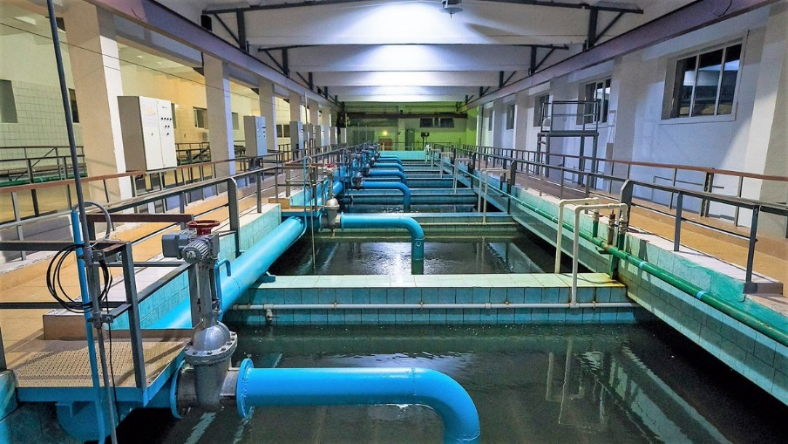
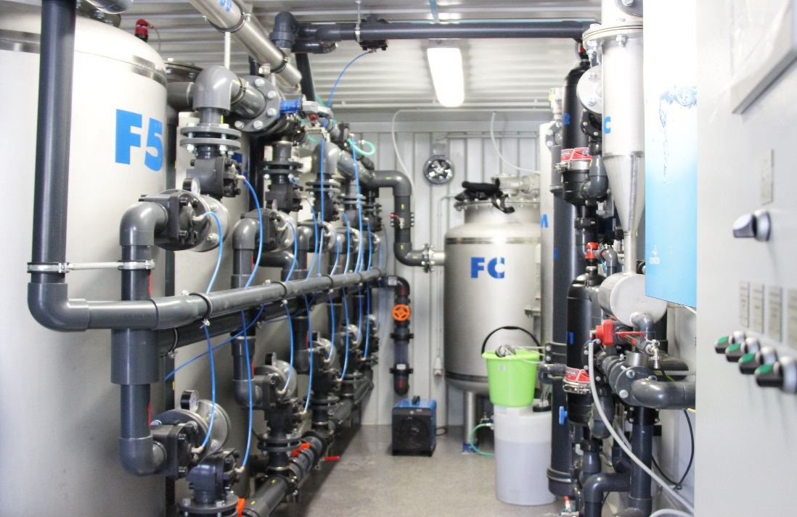
Коммунальная инфраструктура города
Основан в
1990 году
Теплоснабжение: 8 котельных суммарной мощностью 323,6 Гкал/час
Водоснабжение (централизованное): подземные воды Атлымского водоносного горизонта Пыть-Яхского месторождения
Протяженность сетей водоснабжения 85,37 км.
Протяженность сетей газопровода 59,2 км.
2 системы водоотведения:
основная сеть включает в себя сеть самотечных и напорных трубопроводов канализации, 10 КНС и 2 комплекса канализационных очистных сооружений
Микрорайон 7 ТСЖ «Факел» имеет собственные локальные сети водоотведения и очистные сооружения канализации (КОС-1000), которые эксплуатируются инженерными службами Южно-Балыкского газоперерабатывающего комплекса.
Региональный проект
«Чистая вода»
«ВОС-3 (реконструкция)»
введен в эксплуатацию
23,9 тыс. горожан
обеспечены чистой водой
12 000 м3/сутки производительность объекта

Slide 9
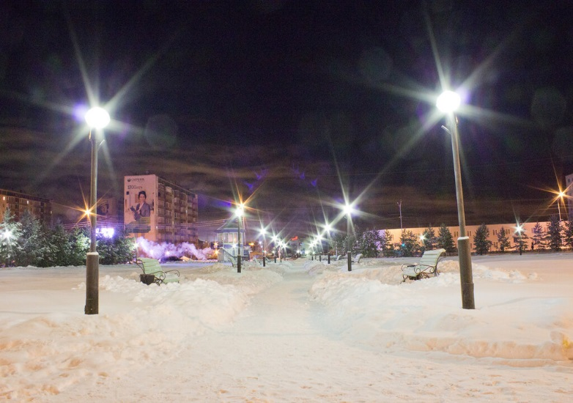
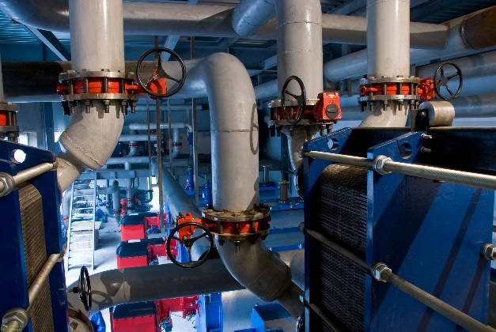
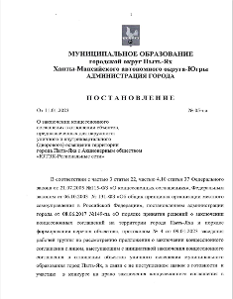
Государственно-частное партнерство
«ЮТЭК-РС» – наш постоянный инвестор в сфере энергосбережения.
14 января 2023 года подписано концессионное соглашение по реконструкции объектов уличного освещения с АО «ЮТЭК-Региональные сети».
Срок КС - 16 лет.
Объем инвестиций –
45 миллионов рублей
Модернизация 2344 единиц уличного освещения (светильники и торшерные лампы) во всех микрорайона города Пыть-Яха
Планируется заключение концессионного соглашения по объектам тепло-водоснабжения. Планируемая дата заключения концессионного соглашения – 4 квартал 2023 года. В перечень объектов, передаваемых в концессию, включено 348 объектов коммунального хозяйства.

Slide 10
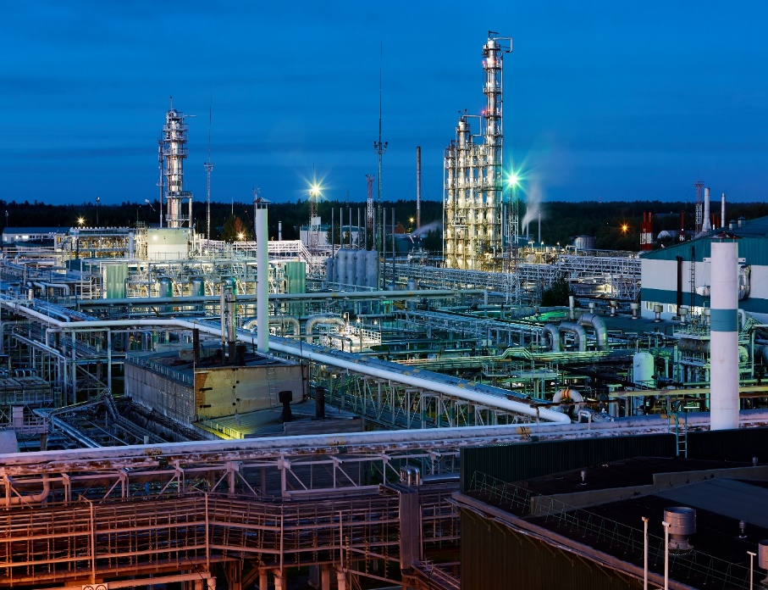
Экономический потенциал города
Основным представителем является "Южно-Балыкский ГПЗ" - филиал ОАО "СибурТюменьГаз".
Основан в
1990 году
Значительная территория в границах городского округа занята линейными объектами нефтедобычи, то есть инженерными сетями и их охранными зонами. Данное обстоятельство определяет целый ряд градостроительных ограничений на использование существенной части городских территорий.
Социальное и экономическое развитие города неразрывно связано с производственным комплексом ООО «РН-Юганскнефтегаз».
Особенностью территории города является и доминирующее территориальное положение в структуре шести производственных зон города тех предприятий, которые ведут производственную деятельность, связанную с добычей и транспортировкой нефти, обслуживанием месторождений.

Slide 11
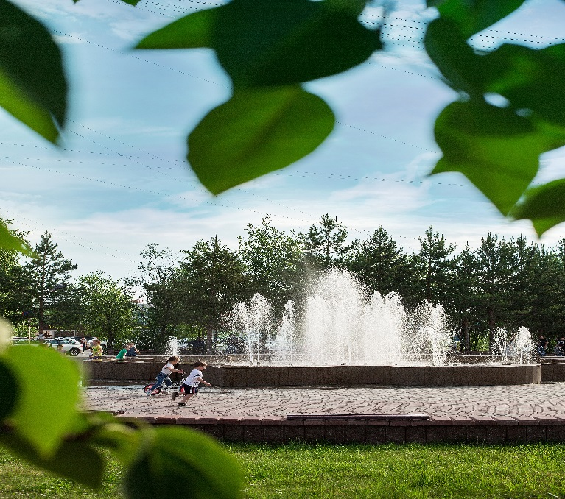
Реализация национальных проектов
2022 год
Основан в
1990 году
6 национальных проектов
Малое и среднее предпринимательство и поддержка индивидуальной предпринимательской инициативы
Образование
Экология
Культура
Жилье и городская среда
Демография
Финансирование национальных проектов в 2022 году, млн. руб.
18 региональных проектов
Реализуются посредством выполнения мероприятий и достижения показателей 7 муниципальных программ

Slide 12
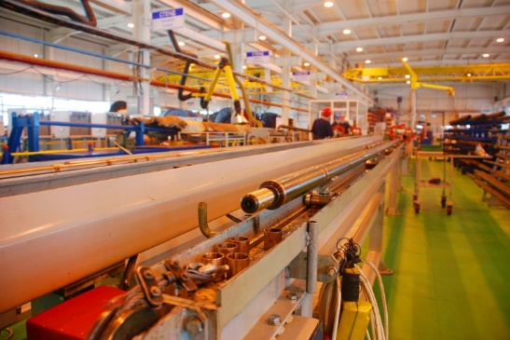
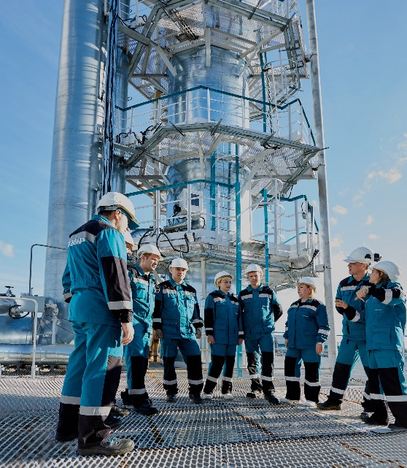
Производственный потенциал города
Промышленность – основная отрасль народного хозяйства, которая воздействует на уровень развития производительных сил и экономику муниципального образования г. Пыть-Ях.
Основан в
1990 году
Крупные производители
промышленных товаров (услуг) города
«Южно-Балыкский ГПЗ» - филиал АО «СибурТюменьГаз»
ООО «Борец сервис – Нефтеюганск»
МУП «Управление городского хозяйства»
ОАО «ЮТЭК-Региональные сети»
Промышленное производство 2022г. – 41 930,75 млн. руб.

Slide 13
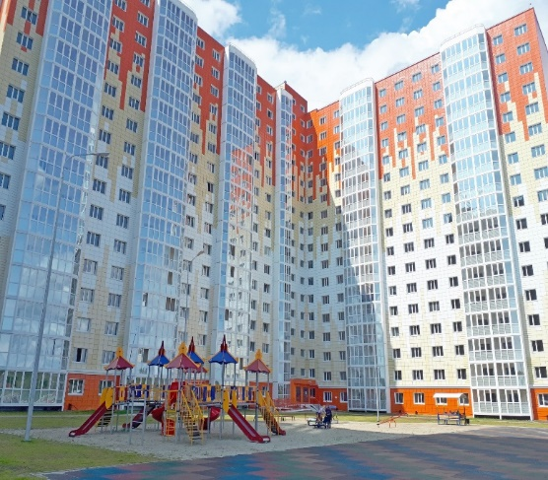
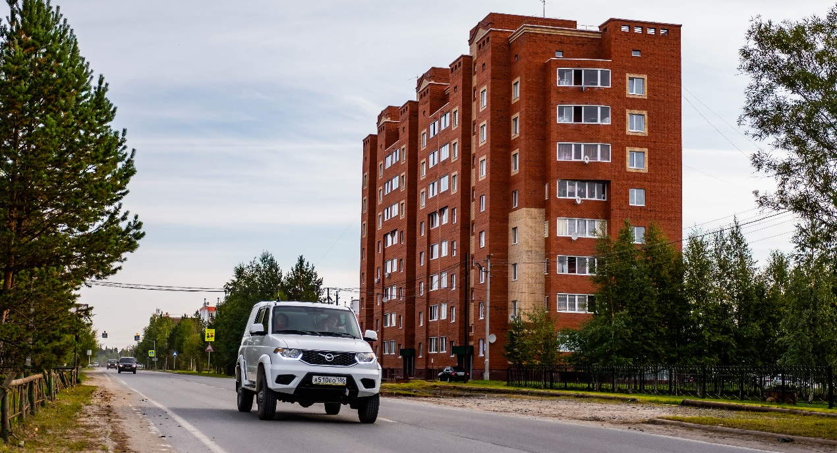
Строительство жилья и социальных объектов
Основан в
1990 году
В среднем на 1 жителя приходится –
19,8 кв.м. (2021 год – 20,2 кв.м.),
Годовой план общего объема жилищного строительства в 2022 году – 5,5 тыс.кв.м, построено 5,8 тыс.кв.м.

Slide 14
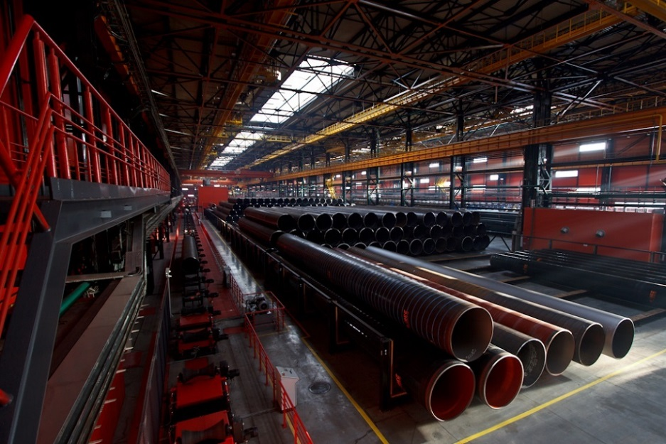
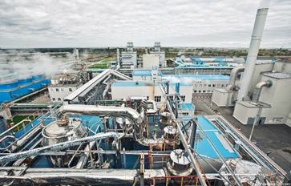
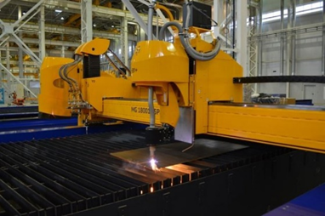
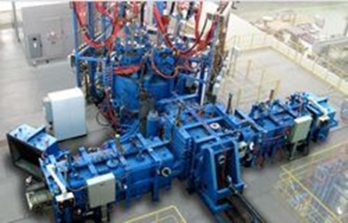
Строительство нежилых объектов
Основан в
1990 году
В 2022 году в городе реализовано 9 инвестиционных проектов за счет собственных средств в сфере, не связанной с добычей углеводородов, в том числе:
Реконструкция ВОС-3
Строительство Бизнес-центра
Строительство КНС
Реализуется несколько
инвестиционных проектов:
8,0 млрд. руб.
180,0 млн. руб.
Строительство завода
по переработке шин
Азотный завод
Строительство цеха по выпуску бурильных труб
Завод по ремонту
и изготовлению
бурильных установок
847,0 млн. руб.
База под флоты гидравлических разрывов пластов

Slide 15
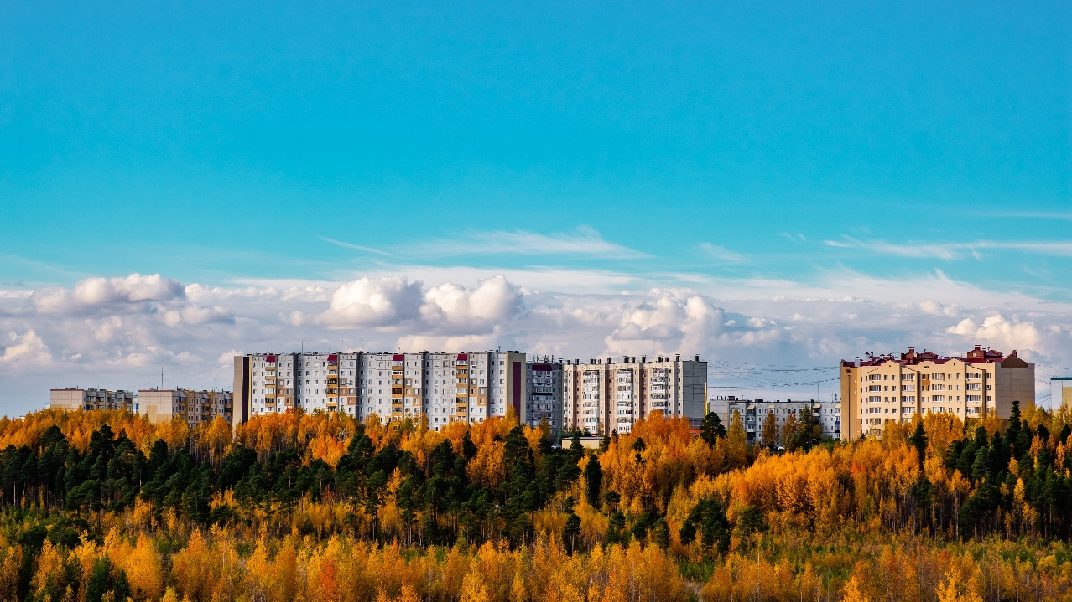
Демографическая ситуация
Основан в
1990 году
Пыть-Ях – молодой перспективный город, в котором проживает по итогам 2022 года 40 180 человек.
59,8% демографического потенциала города – трудовые ресурсы.
55% трудовых ресурсов составляет численность занятых в экономике на предприятиях частной формы собственности.
Демографические показатели
Численность населения (среднегодовая), тыс. чел.

Slide 16
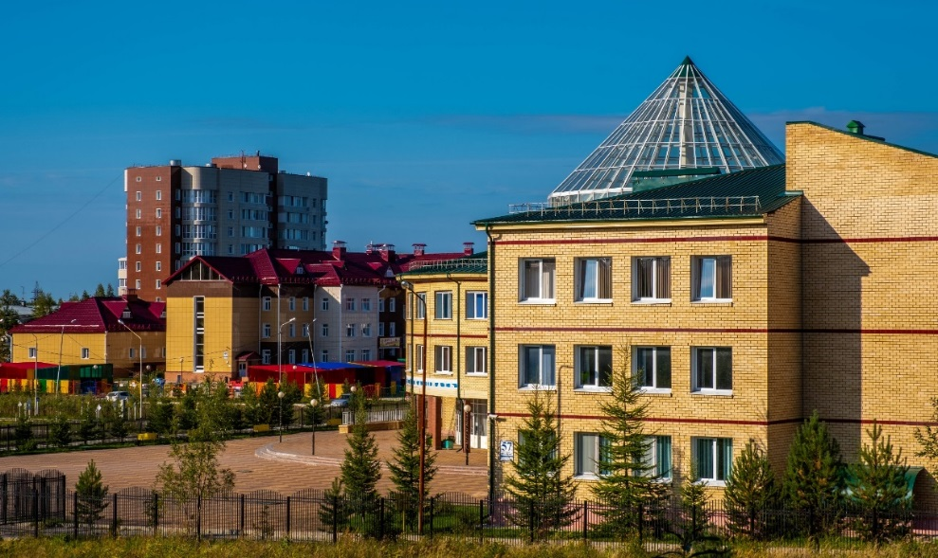
Социальная инфраструктура. Образование и Культура
Основан в
1990 году
Более 8 тысяч детей и подростков занимаются
в 13 образовательных организациях:
6 средних общеобразовательных школ
6 дошкольных учреждений
1 учреждение дополнительного образования детей
Для культурного развития и отдыха предлагается расширенный комплекс библиотечных услуг, культурно-досуговых услуг, в том числе услуги кинозалов:
МАУК «Культурный центр. Библиотека – музей»
МАУК «Культурно-досуговый центр»
МБОУ ДО «Детская Школа искусств»
.
Приняли участие в 261 международных, всероссийских, региональных и городских конкурсах и фестивалях.
получено 732 диплома Лауреата, Дипломантов и Дипломов 1,2,3 степени
С сентября 2022 года на территории города осуществляет деятельность АНПОО «Сургутский институт экономики, управления и права»

Slide 17
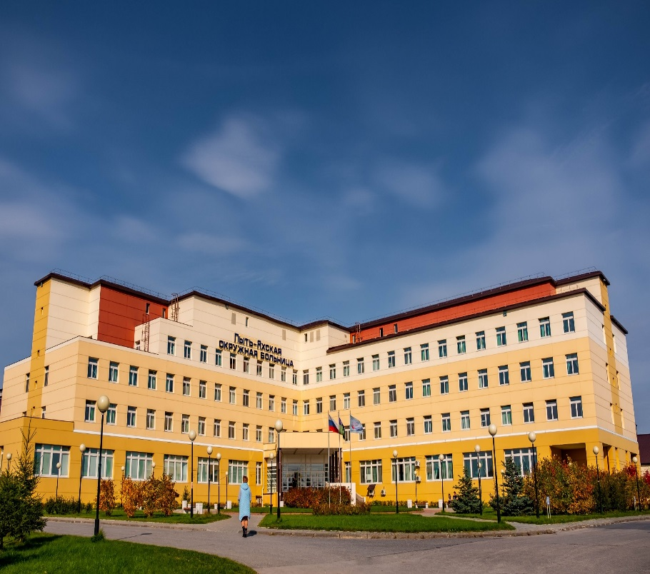
Здравоохранение
Городская сеть здравоохранения представлена учреждениями:
БУ ХМАО-Югры «Пыть-Яхская окружная клиническая больница»:
- 219 коек и 728 посещений в смену (проектная мощность);
АУ ХМАО-Югры «Пыть-Яхская городская стоматологическая поликлиника
( 150 посещений в смену)
Основан в
1990 году
.
Лечебно-профилактические учреждения города оказывают специализированную медицинскую помощь по хирургии, травматологии и ортопедии, неврологии, терапии и др.
Аптечная сеть представлена 12 организациями
Частный сектор амбулаторно поликлинических организаций составляет 14 поликлиник

Slide 18
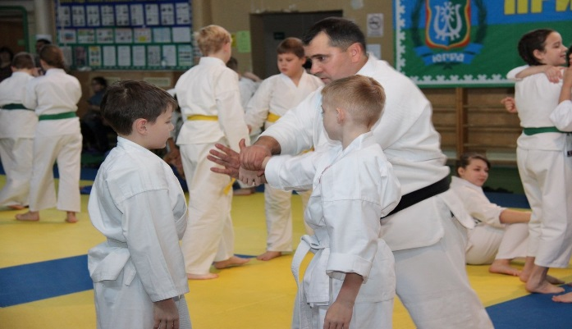
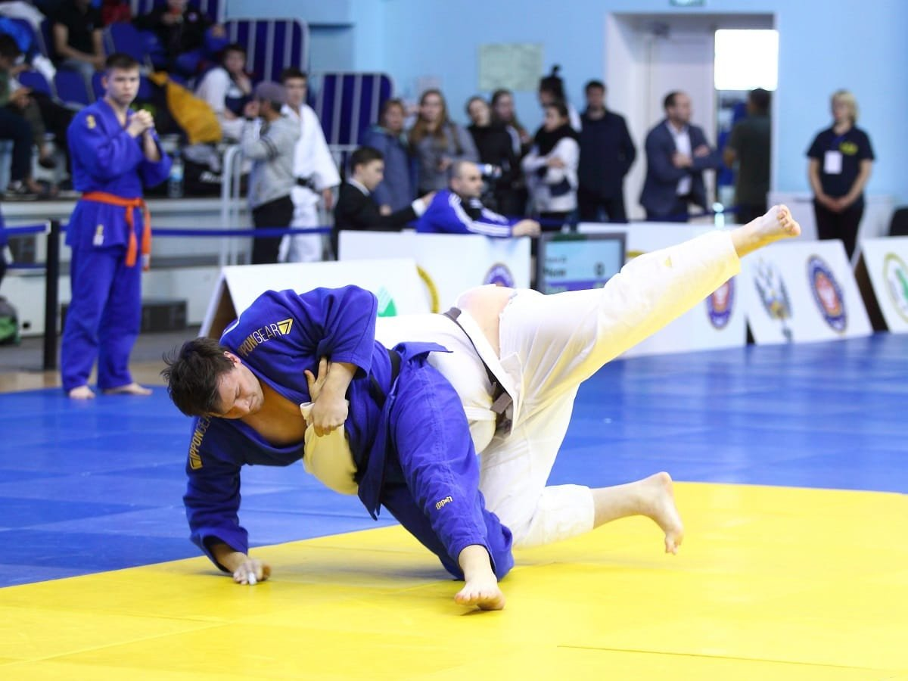
Физическая культура и спорт
Развитие массовой физической культуры и спорта, спортивной инфраструктуры, пропаганда здорового образа жизни обеспечивает успешное выступление спортсменов на официальных окружных, всероссийских и международных спортивных соревнованиях, подготовку спортивного резерва, поддержку развития спорта высших достижений, в том числе спорта инвалидов и лиц с ограниченными возможностями здоровья.
Основан в
1990 году
3 муниципальных учреждения в сфере физической культуры и спорта.
Материально-техническая база спортивных учреждений:
114 спортивных объектов (ЕПС 2 678 человек в смену)
.
Спортсмены города Пыть-Ях в 2022 году приняли участие в 106 официальных соревнованиях, а также в окружных всероссийских и международных соревнованиях.
Завоевали 82
призовых медали:
1 место -28;
2 место – 19;
3 место – 35.

Slide 19
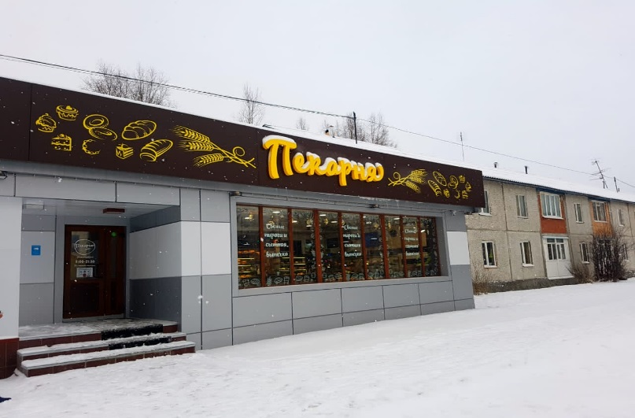
Поддержка малого и среднего предпринимательства
В городе осуществляются следующие виды поддержки малого и среднего предпринимательства :
Финансовая (предоставление субсидий, грантов и др.)
Имущественная (льготное предоставление имущества в аренду)
Образовательные мероприятия
Консультационно-информационная
Основан в
1990 году
Малый и средний бизнес в городе Пыть-Яхе - 1 428 субъектов МСП.
В рамках реализации государственной Программы поддержки малого и среднего предпринимательства предоставлены субсидии 39 субъектам МСП на общую сумму 3,7 млн. руб.
Динамика численности МСП и ИП в 2018-2022 гг.
Предоставлено 145 консультаций.

Slide 20
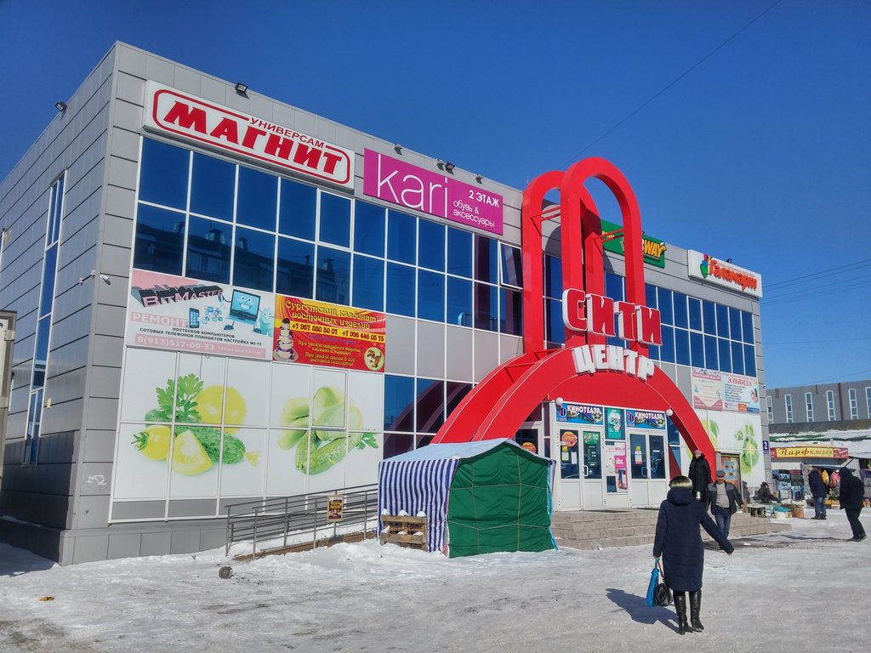
Потребительский рынок
Основан в
1990 году
Потребительский рынок находится в непосредственной зависимости от других рынков, денежных доходов населения, регулирует товарно-денежные отношения, способствует конкурентоспособности отечественных товаров и является одним из важных секторов жизнеобеспечения города.
Инфраструктура потребительского рынка (на 01.01.2023):
17 торговых центров
329 продовольственных, непродовольственных и универсальных магазинов
60 объектов нестационарной торговли
.
Общественное питание: 80 предприятий на 4 092 посадочных мест, в том числе:
1 ресторан на 160 посадочных мест,
32 кафе на 2 164 посадочных места,
6 баров на 101 посадочное место,
12 столовых на 1 496 посадочных мест,
29 закусочных и прочие объекты общественного питания на 171 посадочное место.

Slide 21
Стратегия города
Основан в
1990 году
Стратегия социально-экономического развития города Пыть-Ях до 2030 года утверждена решением Думы города Пыть-Ях от 19.04.2018 № 158.
В качестве стратегических направлений и приоритетов развития можно отметить:
1. Развитие экономического потенциала города:
инфраструктурное развитие территории;
создание условий для привлечения инвестиций в экономику города;
создание условий для развития и поддержки
предпринимательства на территории города;
развитие потребительского рынка.
2. Повышение уровня и качества жизни населения:
улучшение демографической ситуации;
обеспечение населения города благоустроенным
жильем и повышение инфраструктурной обеспеченности;
обеспечение сбалансированности рынка труда;
улучшение уровня жизни населения;
обеспечение социальной поддержки населения
и осуществления развития гражданского общества;
повышение уровня удовлетворения социальных и духовных потребностей населения;
повышение уровня общественной безопасности населения.
.

Slide 22
Реализованные инвестиционные проекты
Введенные в эксплуатацию в 2022 году
Основан в
1990 году
№ п/п | Наименование мероприятия | Ожидаемые результаты
1. | Автомобильная газозаправочная станция | Развитие придорожного сервиса
2. | Реконструкция ВОС-3 в г. Пыть-Ях | Повышение качества питьевой воды. Увеличение мощности очистных сооружений Объем инвестиций: 895,98 млн. руб.
3. | «Склад (неотапливаемый)», г. Пыть-Ях, ул. Святослава Федорова | Объем инвестиций : 5,0 млн. рублей
4. | «Холодный склад», ХМАО-Югра, г. Пыть-Ях, промзона «Западная» | Объем инвестиций: 4,5 млн. рублей
5. | «Столовая», г. Пыть-Ях, промзона «Южная» | Объем инвестиций: 9 млн. рублей Число рабочих мест: 15 единиц.
6. | «Бизнес-центр» ХМАО-Югра, г. Пыть-Ях, мкр. №2 «Нефтяников», улица Николая Самардакова | Объем инвестиций: 12 млн. рублей
7. | «Административно – бытовое здание по адресу: Тюменская область, Ханты-Мансийский автономный округ, г. Пыть-Ях, промзона «Южная», 694 км автодороги «Тюмень-Нефтеюганск» участок 4» | Объем инвестиций: 8 млн. рублей Число рабочих мест: 5 единиц.
8. | «Строительство КНС в мкр. №6 «Пионерный» в г. Пыть-Ях | Объем инвестиций: 31 млн. рублей
.

Slide 23
Реализуемые инвестиционные проекты
Основан
в 1990 году
№ п/п | Наименование организации | Ожидаемый результат | Сроки
1. | Совместный паритетный проект «Строительство (реконструкция) нового здания вокзала Пыть-Яха» ОАО «Российские железные дороги» | Улучшение благоустройства города, комфортный транспортный узел | 2019 – до исполнения
2. | Масштабный инвестиционный проект по строительству: Завода по ремонту и изготовлению бурильных установок Азотного завода Базы под флоты гидравлических разрывов пластов (ГРП) | Социально-экономическое развитие города: Создание 600 новых рабочих мест Рост инвестиционного капитала (8,0 млрд. руб.) Рост промышленного производства | 2019 –до исполнения
3. | Строительство сетей (техническое перевооружение и реконструкция) электроснабжения | Реконструкция электросетевого комплекса. Обеспечение повышения надежности электроснабжения потребителей города Создание 20 рабочих мест Объем инвестиций 590,48 млн.руб. | 2018 – 2022
4. | Строительство цеха по выпуску бурильных труб | Выпуск бурильных труб Объем инвестиций: 847,0 млн. руб. Число рабочих мест: 40 единиц | 2021- до исполнения
5. | Строительство завода по переработке шин | Переработка вторичного материала, изготовление из него резиновой крошки. Объем инвестиций: 180,0 млн. руб. | 2021-до исполнения
.

Slide 24
Планируемые к реализации инвестиционные проекты
Основан
в 1990 году
№ п/п | Наименование мероприятия | Ожидаемый результат | Сроки реализации
1. | Строительство объекта: «Физкультурно-спортивный комплекс» для единоборств по адресу: г. Пыть-Ях, микрорайон №10 «Мамонтово» | Общая площадь здания 3350м2, вместимость трибун 152 пос./мест, строительный объем 26915 м3 Пропускная способность 84 чел./смен | 2022-2024
2. | Ремонт улиц Белых ночей, Магистральная, Первопроходцев | Улучшение дорожной сети города | 2015-до исполнения
3. | Деревообрабатывающий завод | Изготовление деревянных опор для линий электропередач и связи. Объем инвестиций: 50,0 млн. руб. Число рабочих мест: до 50 единиц. | 2023-до исполнения
.

Slide 25
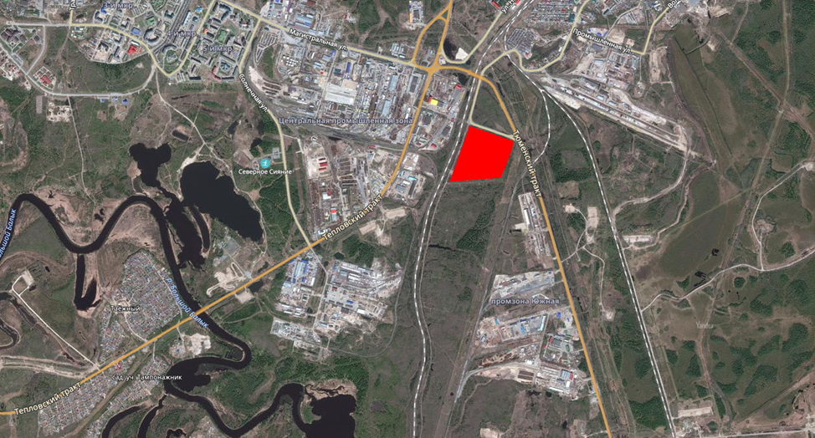
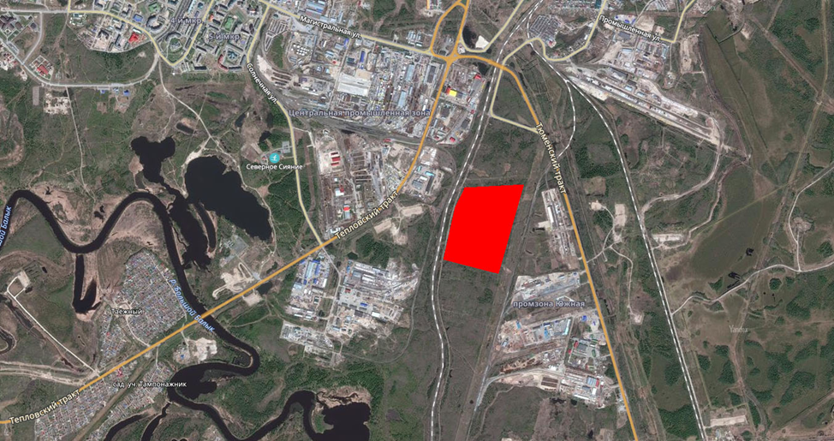
Земельные участки предназначенные для реализации масштабных инвестиционных проектов
Основан в
1990 году
Промышленные инвестиционные площадки
№ п/п | Кадастровый номер земельного участка (при наличии) или номер кадастрового квартала, в границах которого может быть образован земельный участок | Площадь земельного участка или площадь территории кадастрового квартала (ориентировочная), в границах которой может быть образован земельный участок, кв. м | Адрес (местоположение) земельного участка в г. Пыть-Ях
1. | 86:15:0101030 | 18 000 | Промзона «Южная»
2. | 86:15:0101030 | 27 000 | Промзона «Южная»
.
Все инвестиционные площадки размещены на Инвестиционном портале г. Пыть-Ях invest.gov86.org: Инвестируй в Пыть-Ях!/ Инвестиционные площадки

Slide 26
Нормативно-правовые акты, регулирующие инвестиционную деятельность и развитие малого и среднего предпринимательства в муниципальном образовании г. Пыть-Ях
Основан в
1990 году
Инвестиционная деятельность
Решение Думы от 26.04.2007 №181 «Об утверждении Положения о муниципальной поддержке инвестиционных проектов на территории города Пыть-Яха» (с изм. от 14.10.2014 № 285);
Постановление Главы города от 28.12.2017 №60-пг «Об утверждении регламента сопровождения инвестиционных проектов в муниципальном образовании городской округ город Пыть-Ях» (с изм. от 23.01.2020 № 02-пг);
Постановление администрации города от 24.12.2015 №375-па «Об утверждении порядка осуществления бюджетных инвестиций в объекты муниципальной собственности муниципального образования городской округ город Пыть-Ях» (пос. ред. от 15.03.2021 №102-па);
Постановление администрации города от 06.09.2018 №273-па «О Координационном совете по вопросам развития инвестиционной деятельности в муниципальном образовании городской округ горд Пыть-Ях» (с изм. от 25.04.2022 №148-па);
Постановление администрации города от 14.12.2021 №575-па «О порядке проведения проверки инвестиционных проектов на предмет эффективности использования средств бюджета муниципального образования город Пыть-Ях, направляемых на капитальные вложения»;
Распоряжение администрации города от 26.04.2017 №756-ра «Об утверждении порядка формирования плана создания объектов инвестиционной инфраструктуры в муниципальном образовании городской округ город Пыть-Ях» (с изм. от 05.06.2019 № 1214-ра);
Распоряжение администрации города от 09.02.2023 №262-ра «Об утверждении перечня строек и объектов, подлежащих строительству, реконструкции, модернизации и приобретению по городу Пыть-Ях на очередной финансовый 2023 год и плановый период 2024 и 2025 годов»;
Распоряжение администрации города от 08.12.2016 №2691-ра «О должностных лицах администрации города, ответственных за вопросы в сфере инвестиционной деятельности на территории муниципального образования городской округ город Пыть-Ях» (пос. ред. от 21.01.21 №108-ра);
Постановление администрации города от 09.07.2021 №312-па «Об утверждении порядка заключения соглашений о реализации инвестиционных проектов в отношении объектов местного значения города Пыть-Яха»(пос. ред. от 11.11.2021 №500-па)
.

Slide 27
Нормативно-правовые акты, регулирующие инвестиционную деятельность и развитие малого и среднего предпринимательства в муниципальном образовании г. Пыть-Ях
Концессия, муниципально-частное партнерство
Основан в
1990 году
Постановление главы города от 24.03.2017 № 08-пг «Об определении уполномоченного органа в сфере муниципально-частного партнерства» (с изм.от 20.04.2017 № 13-пг);
Постановление администрации города от 17.11.2017 № 293-па «О порядке принятия решений о заключении соглашений о муниципально-частном партнерстве на территории муниципального образования городской округ город Пыть-Ях»;
Постановление администрации города от 08.06.2017 № 149-па «О порядке принятия решений о заключении концессионных соглашений на территории муниципального образования городской округ город Пыть-Ях и порядке формирования перечня объектов» (с изм.от 27.11.2017 № 271-па);
Распоряжение от 17.05.2017 № 923-ра «Об утверждении перечня объектов муниципальной собственности, предназначенных для размещения объектов дошкольного образования, детского отдыха и оздоровления, социального обслуживания, здравоохранения, спорта, культуры, подлежащих передачи негосударственным (немуниципальным) организациям в соответствии с концессионными соглашениями, соглашениями о муниципально-частном партнерстве, а также по договорам аренды с обязательством сохранения целевого назначения и использования объекта» (с изм. от 26.05.2017 № 956-ра).
Постановление администрации города от 29.04.2022 №166-па «Об утверждении конкурсной документации и конкурсной комиссии по проведению открытого конкурса на право заключения концессионного соглашения в отношении объектов, предназначенных для наружного: уличного и внутриквартального (дворового) освещения территории города Пыть-Яха
.
Развитие малого и среднего предпринимательства
Постановление администрации города от 19.05.2008 № 77 «О создании координационного совета по вопросам развития малого и среднего предпринимательства» (пос. изм. от 21.09.2020 № 381-па);
Постановление администрации города от 07.12.2021 № 550-па «Об утверждении муниципальной программы «Развитие экономического потенциала города Пыть-Яха»;
Постановление администрации города от 30.11.2021 № 530-па «Об утверждении муниципальной программы «Развитие агропромышленного комплекса в городе Пыть-Яхе» (с изменением от 11.03.2022 №89-па);
Порядки предоставления субсидий, грантов, комиссия по предоставлению субсидий расположены на официальном сайте администрации города в разделе: Главная/Экономика/ Предпринимательство

Slide 28
Справочная информация. Налоговая служба
Основан в
1990 году
Инспекция Федеральной налоговой службы ИФНС России в г. Пыть-Ях
Адрес: Ханты-Мансийский АО, Пыть-Ях г., 1 микрорайон, 6
Часы работы: пн-пт 08:00-17:00, перерыв 12:00-13:00
Телефон: +7 (3463) 46-04-78, +7 (3463) 46-61-65
Межрайонная ИФНС России № 7 по Ханты-Мансийскому автономному округу – Югре в г. Нефтеюганск
.
Физический адрес: 628310, г. Нефтеюганск, 12 мкр., д. 18
Юридический адрес: 628310, Ханты-Мансийский автономный округ - Югра,
г. Нефтеюганск, 12 мкр., д. 18
Контакт-центр 8-800-222-2222
Приемная: +7 (3463) 28-65-05
Телефон доверия: +7 (3463) 25-65-06
Факс: +7 (3463) 25-65-66

Slide 29
Институты поддержки предпринимательства Югры
Основан в
1990 году
Представитель союза «Торгово-промышленная палата Ханты-Мансийского автономного округа – Югры» в г. Пыть-Ях (http://hmao.tpprf.ru/ru/)
Технопарк (www.tp86.ru)
Центр поддержки экспорта Югры (http://www.export-ugra.ru)
Региональный центр инвестиций (http://rciugra.ru)
Инвестиционный портал ХМАО – Югры (http://investugra.ru)
Фонд развития Югры (https://fondugra.ru/)
Формы поддержки:
Предоставление поручительств (Программа «Гарантия»)
Компенсация части затрат по уплате лизинговых платежей
Компенсация банковской процентной ставки
Компенсации части затрат по оплате обучения
Образовательные мероприятия
Информационно-консультационная поддержка
Имущественная поддержка
Микрокредитование
.
Координационный совет по вопросам развития инвестиционной деятельности в г. Пыть-Ях
Координационный совет по вопросам развития малого и среднего предпринимательства г. Пыть-Ях
Адрес: г. Пыть-Ях
Тел.: (3463) 46-55-15
Факс: (3463) 46-55-31
Эл. почта: econom@pyadm.ru

Slide 30
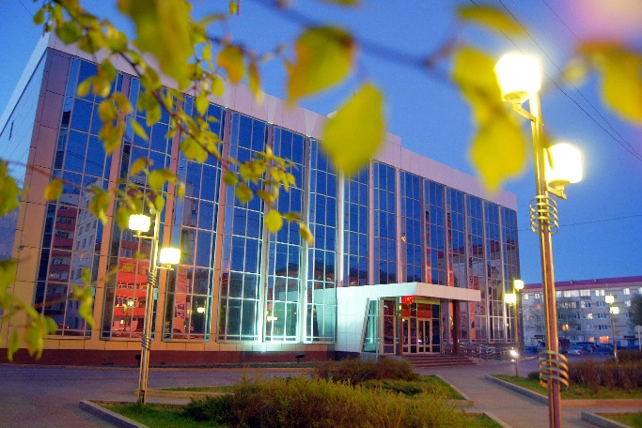
Контактная информация
628380, Ханты-Мансийский автономный округ, г. Пыть-Ях, 1 мкр., дом 18а
E-mail: referent@gov86.org
Тел.: +7 (3463) 46-55-01
– заместитель главы города - председатель комитета по финансам
Е-mail: StefogloVV@gov86.org., тел.: +7 (3463) 46-55-50
– начальник управления по экономике
E-mail: MaslakSV@gov86.org,тел: +7 (3463) 46-55-15
Отдел проектного управления и инвестиций управления по экономике
E-mail: NaumovaNA@gov86.org.,
тел: +7 (3463) 46-55-80
Основан в
1990 году
.
Интернет-ресурс об инвестиционной деятельности муниципального образования
г. Пыть-Яха
http://invest.gov86.org/

